Slide 1

Cutoff of CTC
Yuni LAI
Lab of Dr. WANG, Xin
Department of Biomedical Sciences
City University of Hong Kong
2020 May 12

Slide 2
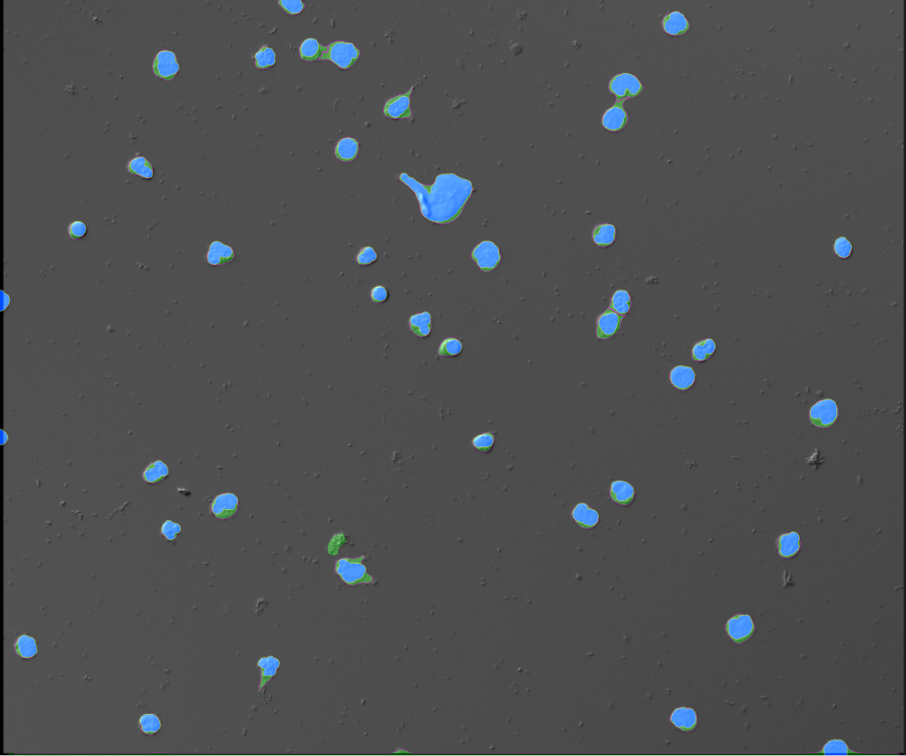

Slide 3
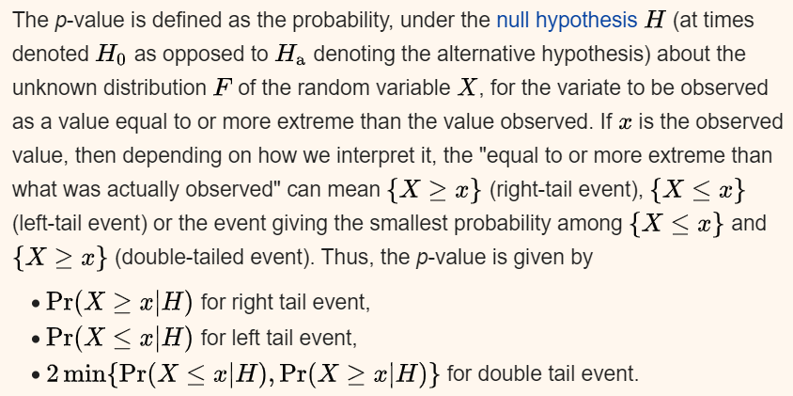
假设检验问题：
H0: 某细胞为正常细胞
H1: 某细胞为异常细胞
右侧检验： P value = P{ X > x|H₀}
左侧检验： P value = P{ X < x|H₀}
正常细胞的分布
细胞大小
细胞核大小
黄色亮度
P value = P{ X₁ > x₁|H₀₁} P{ X₂ > x₂|H₀₂} P{ X₃ > x₃|H₀₃}
当前细胞的观测值

Slide 4
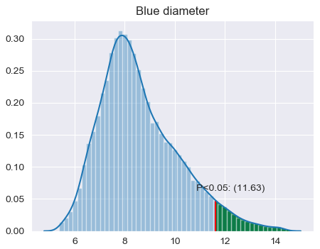
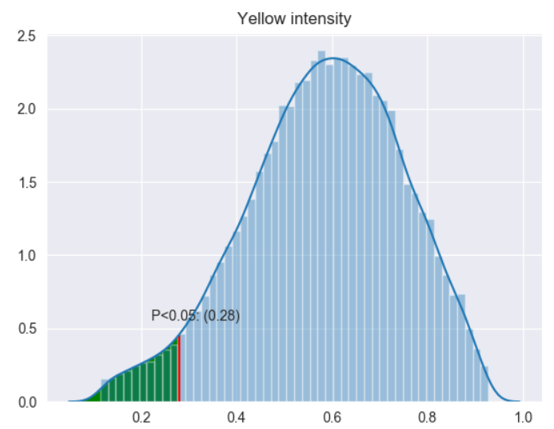
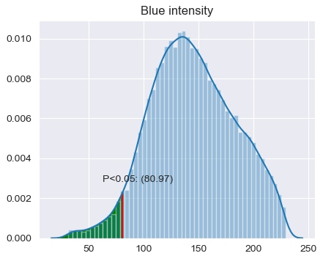
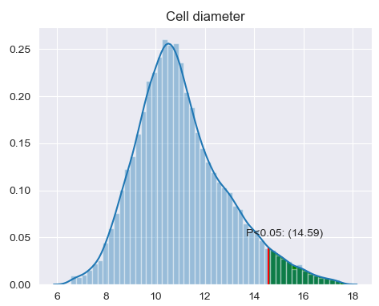
以人的血液为样本的CTC图像（CTC占极少数，故去除上下1%分位数的值之后，认为是正常细胞）
11.63为估计出来的CTC细胞核直径阈值
0.28为估计出来的CTC黄色亮度阈值
14.59为估计出来的CTC细胞核直径阈值
（概率函数为核密度估计）

Slide 5
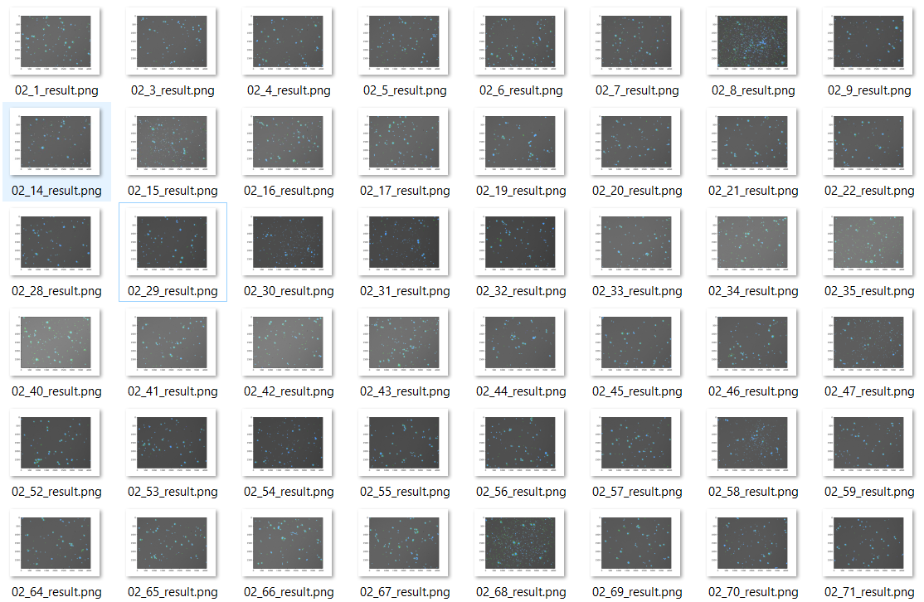
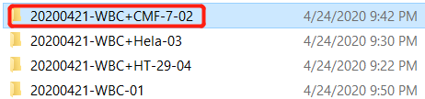
乳腺癌细胞系

Slide 6
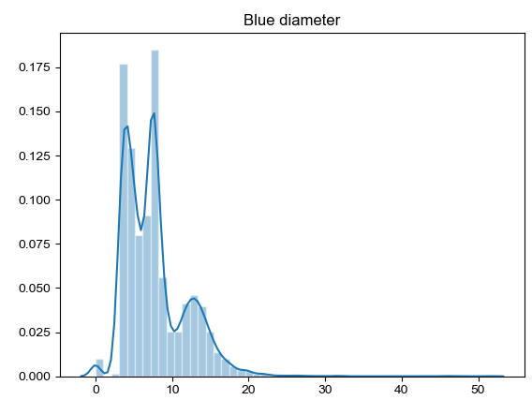
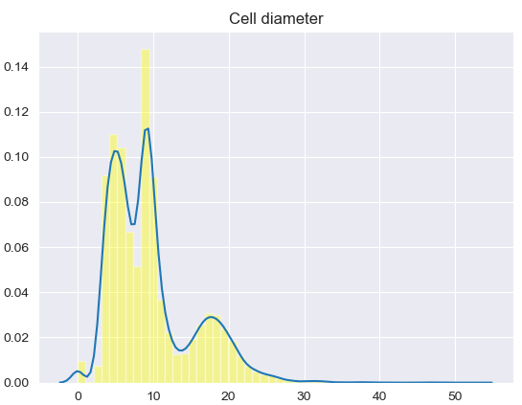
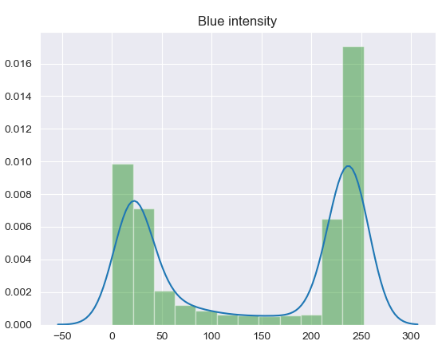
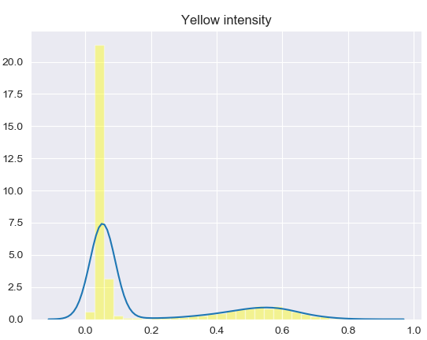

Slide 7
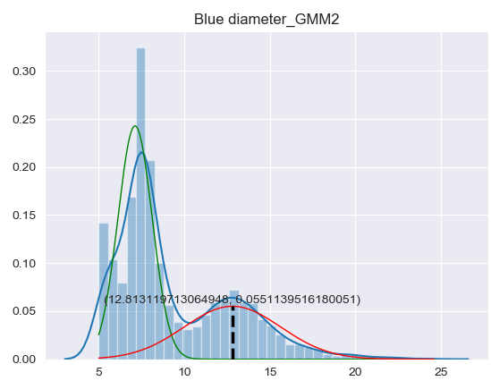
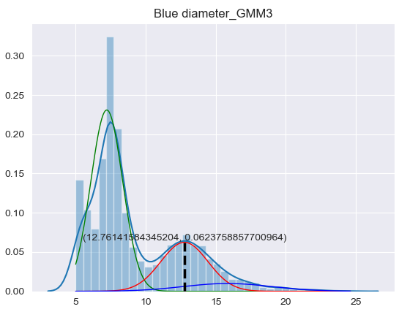
以50%肿瘤细胞系和50%白细胞为样本的CTC图像
蓝色细胞核通道，直径分布
12.81为估计出来的CTC细胞核直径
12.76为估计出来的CTC细胞核直径
（概率函数为高斯混合分布估计）
Notes:
算后验，贝叶斯factor

Slide 8
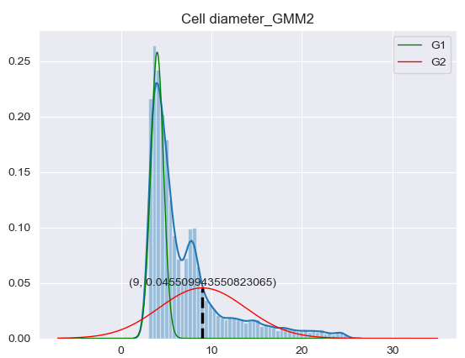
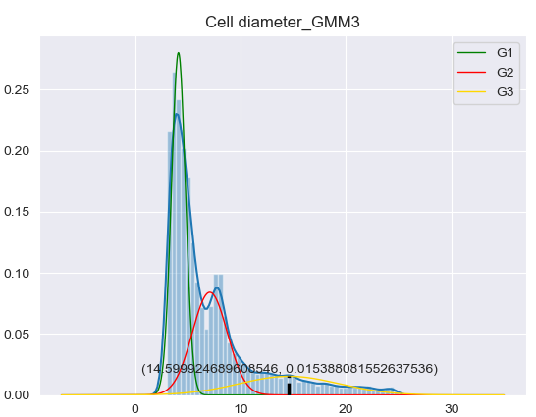
明场细胞通道，直径分布
14.59为估计出来的CTC细胞直径

Slide 9
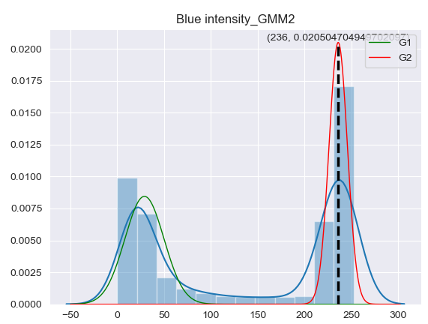
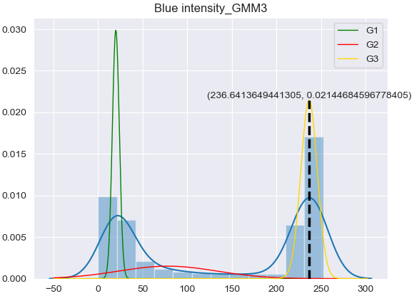
蓝色细胞核通道，亮度分布
236.6为估计出来的CTC细胞蓝色通道亮度

Slide 10
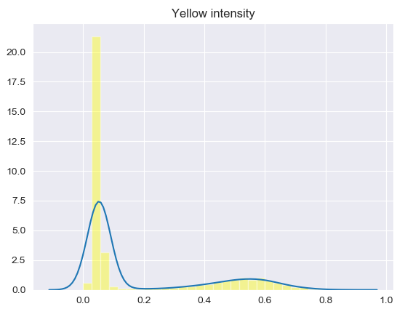
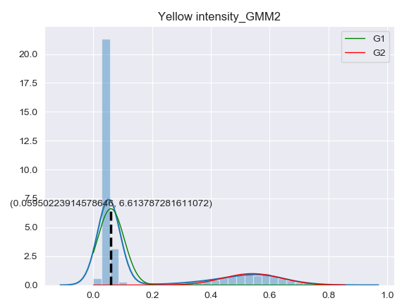
黄色通道，亮度分布
0.059为估计出来的CTC细胞黄色通道亮度

Slide 11

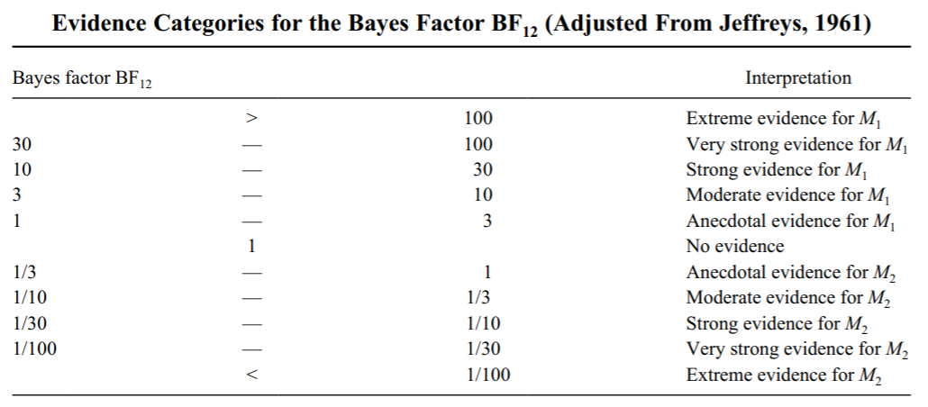
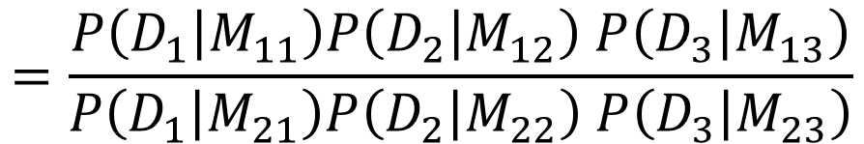
Bayes Factor
当前细胞的观测数据
CTC细胞的分布
细胞大小(观测)
细胞核大小(观测)
黄色亮度(观测)
$$=\frac{P\left(D_{1} | M_{11}\right)P\left(D_{2} | M_{12}\right) P\left(D_{3} | M_{13}\right)}{P\left(D_{1} | M_{21}\right)P\left(D_{2} | M_{22}\right) P\left(D_{3} | M_{23}\right)}$$
正常细胞的分布

Slide 12
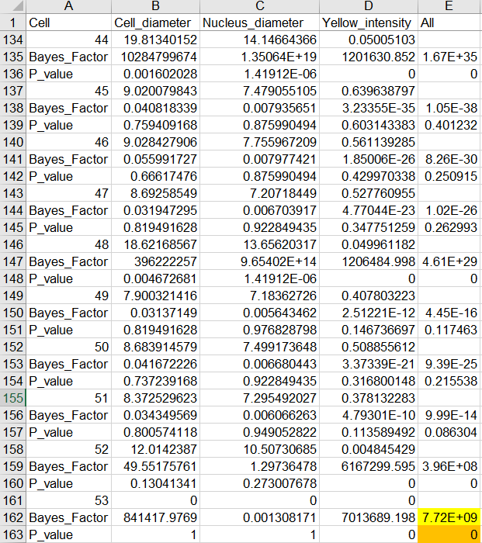
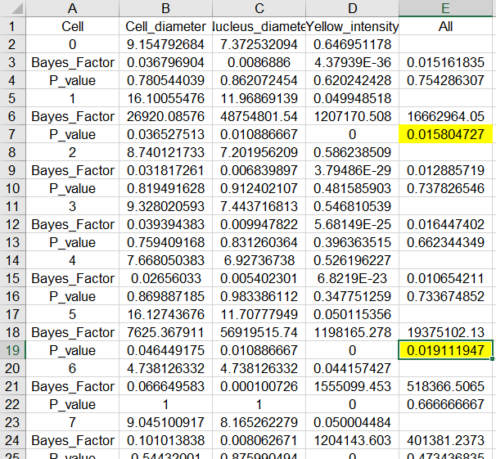
Multiply
Average

Slide 13



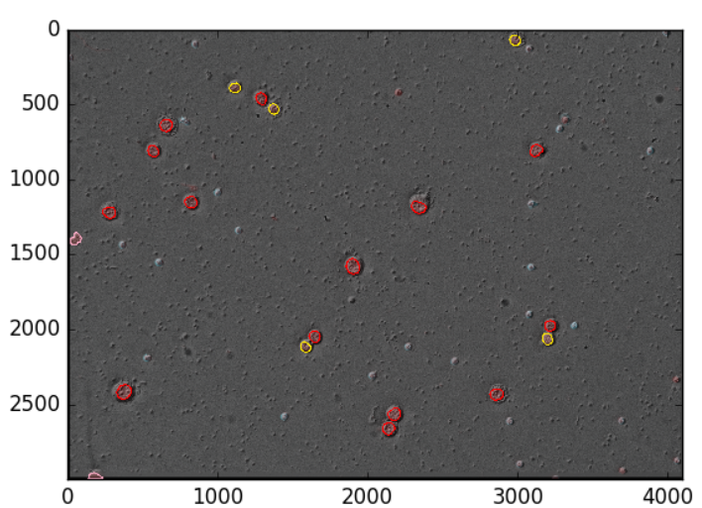
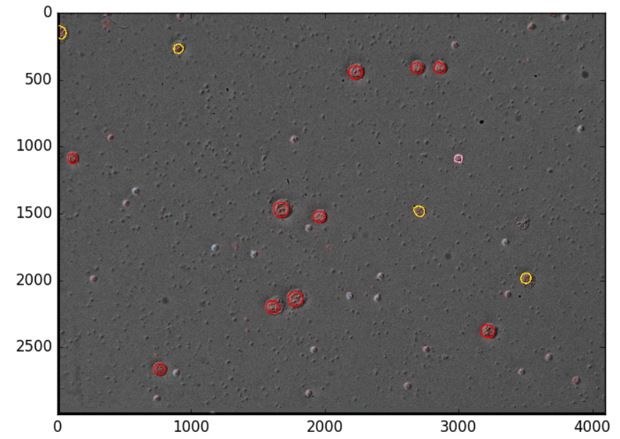
Average
0.01 < P < 0.05
0.05 < P < 0.3
P < 0.01

